Slide 1
Neurofisiología

Slide 2
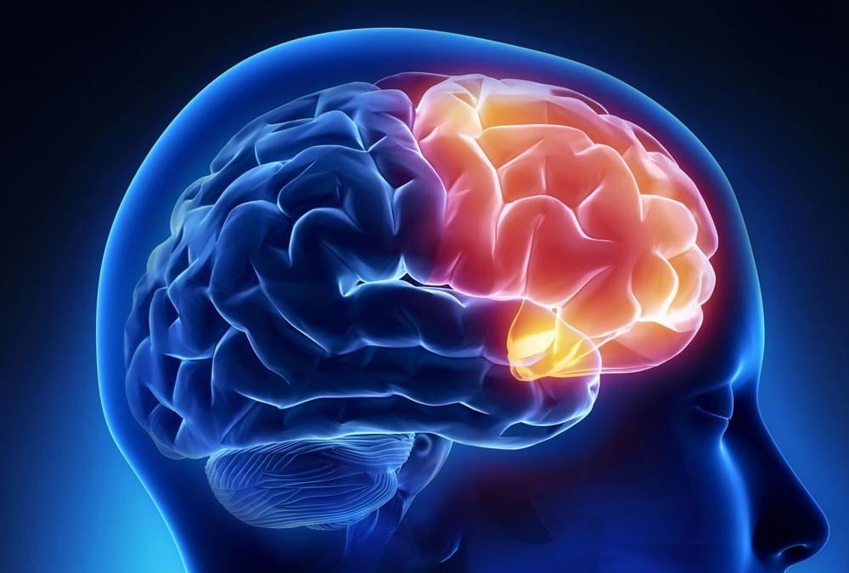
Fisiología del Cerebro
El cerebro es el órgano principal del sistema nervioso central.
Responsable de controlar y coordinar todas las funciones corporales.
Incluye la cognición, el movimiento, las emociones y la regulación de los órganos internos.

Slide 3
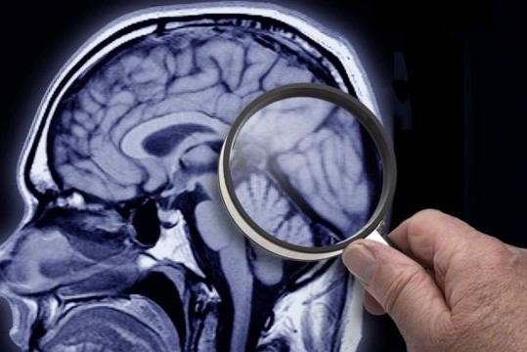
Estructura del cerebro
Compuesto por billones de células nerviosas llamadas neuronas.
También contiene células de soporte conocidas como células gliales.
La comunicación entre las neuronas se realiza a través de conexiones llamadas sinapsis.

Slide 4
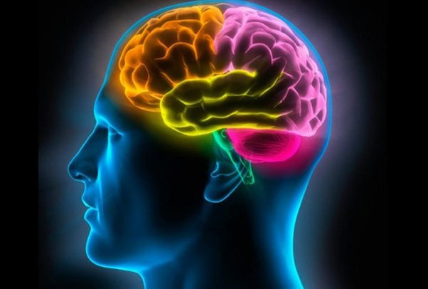
Organización del cerebro
El cerebro está dividido en diferentes áreas especializadas.
El córtex cerebral es la capa exterior del cerebro.
Cada región del córtex cerebral tiene funciones específicas, como la percepción sensorial, el movimiento, el lenguaje y el pensamiento abstracto.

Slide 5
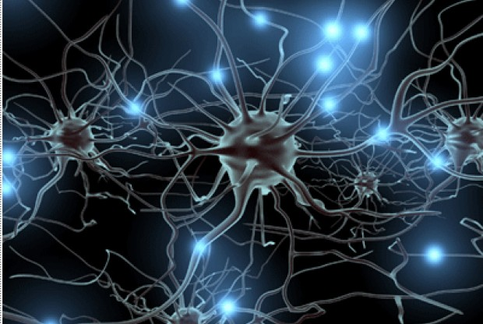
Medición de la actividad cerebral
La electroencefalografía (EEG) permite medir la actividad eléctrica del cerebro. Se utiliza para estudiar diferentes estados cerebrales, como el sueño, el reposo y la actividad cognitiva.

Slide 6
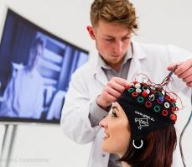

Plasticidad cerebral y factores externos
La plasticidad cerebral es la capacidad del cerebro para adaptarse y cambiar en respuesta a estímulos y experiencias.
Influenciada por factores como la estimulación ambiental y la práctica repetida.
La fisiología del cerebro también se ve afectada por factores externos, como la nutrición y el estrés, y puede ser afectada por trastornos neurológicos y psiquiátricos.

Slide 7
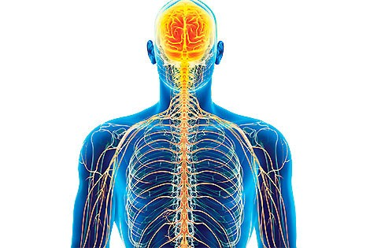
Sistema Nervioso Autónomo
Controla funciones corporales involuntarias.
Incluye la frecuencia cardíaca, la respiración, la digestión y la sudoración. Dividido en sistema nervioso simpático y sistema nervioso parasimpático.

Slide 8
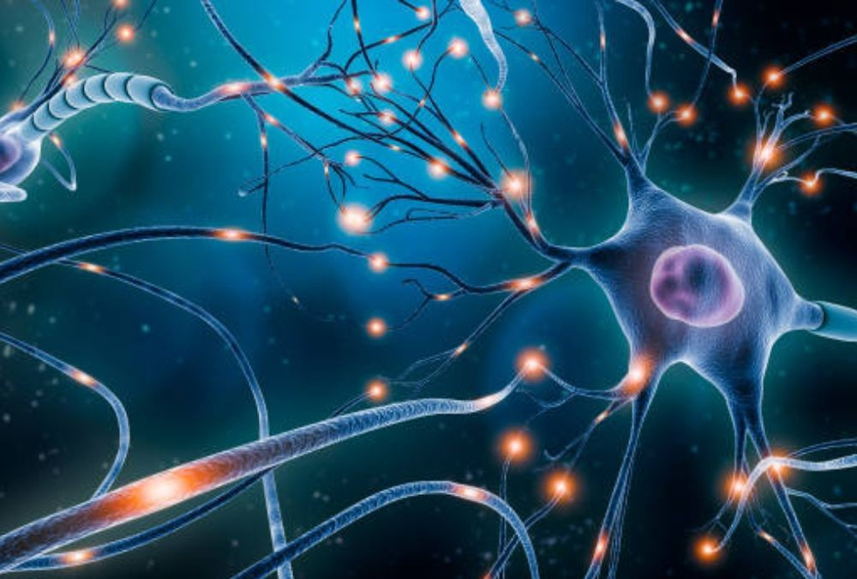
Sistema Nervioso Simpático
Se activa en situaciones de estrés y emergencia.
Aumenta la frecuencia cardíaca, la presión arterial y la respiración.
Libera hormonas de estrés como el cortisol y la adrenalina.

Slide 9
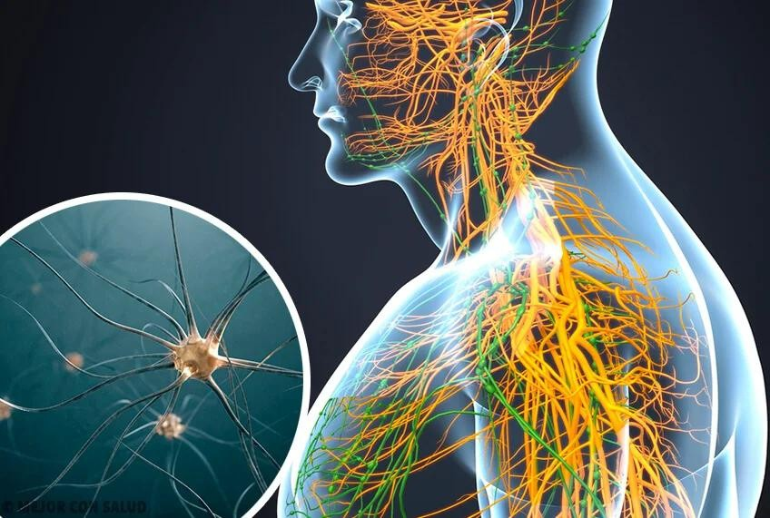
Nervioso Parasimpático
Se activa en situaciones de calma y relajación.
Disminuye la frecuencia cardíaca y la presión arterial.
Estimula la digestión y la eliminación de desechos.

Slide 10
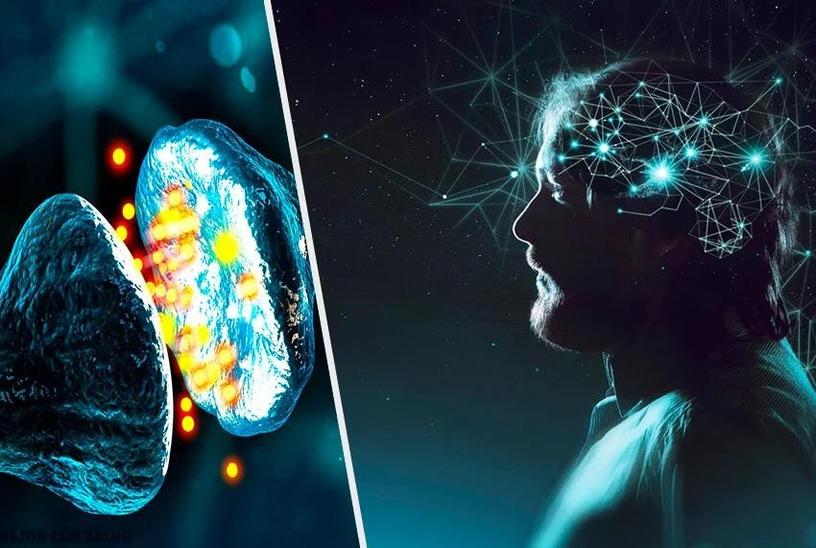
Neurotransmisores
Sustancias químicas que permiten la comunicación entre las neuronas.
Algunos neurotransmisores importantes: dopamina, serotonina y acetilcolina.
La dopamina está involucrada en el movimiento, la motivación y el placer.
La serotonina regula el estado de ánimo, el sueño y la función cognitiva.

Slide 11
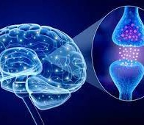
Neurotransmisores (continuación)
La acetilcolina es importante para la memoria y el aprendizaje.
La deficiencia de dopamina se asocia con enfermedades como el Parkinson y la depresión.
La deficiencia de serotonina se relaciona con trastornos del estado de ánimo.
La deficiencia de acetilcolina está relacionada con enfermedades como el Alzheimer.

